Slide 1


Министерство образования и науки Республики Казахстан
Общенациональное родительское собрание
Тема: «Образованная нация –
качество обучения и семейные ценности»
15 мая 2018 г.

Slide 2

ЦЕЛЬ:
Цель родительского собрания:
Родительское собрание посвящается:
информирование родителей о направлениях государственной образовательной политики, достижениях системы среднего образования и интеграция усилий педагогов и родителей в управлении школой.
Международному дню семьи (15 мая). Этот праздник напоминает о том, как важна в современном мире каждая «ячейка общества».
Семья как основной элемент общества остается фактором стабильности и развития. Благодаря семье крепнет и развивается государство, растёт благосостояние народа. Благополучие семьи — мерило развития и прогресса страны.

Slide 3

ПОВЕСТКА ДНЯ:
Общая повестка
Предлагаемая школьная повестка
1) «Успехи года»: достижения системы образования республики, региона, школы;
2) реализация программы «Рухани жаңғыру» как основы воспитания школьников;
3) итоговая аттестация обучающихся 11 классов и итоги учебного года;
4) цифровизация учебного процесса;
5) деятельность попечительских советов школ и усиление взаимодействия семьи и школы.
1. «Успехи года»: достижения школы.
3. Итоговая аттестация обучающихся 4, 9, 11 классов и итоги учебного года.
5. Деятельность школы-гимназии №75 по взаимодействию с родительской общественностью в 2017-2018 учебном году.
2. Деятельность школы в рамках реализации Подпрограммы «Тәрбие және білім» Программы модернизации общественного сознания «Рухани жаңғыру» в 2017-2018 учебном году.
4. Цифровизация учебного процесса.
6. Проект рекомендаций. Обсуждение.

Slide 4
Качество знаний класса
Этот слайд заполняется каждым классным руководителем

Slide 5
Охват учащихся олимпиадным движением за 2017 -2018 уч.год
Учебный год | городской |  | республиканский |  | международные |  | Интернет
 | всего | призовые | всего | призовые | всего | призовые | всего | призеры
2017-2018 | 115 | 26 | 3 | 1 | 3 | 3 | 59 | 37

Slide 6

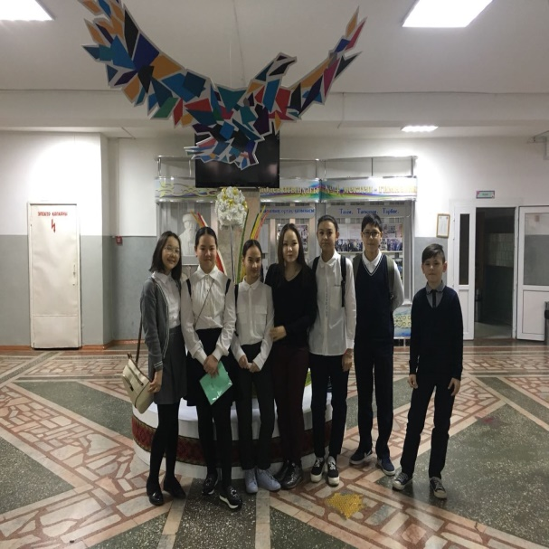
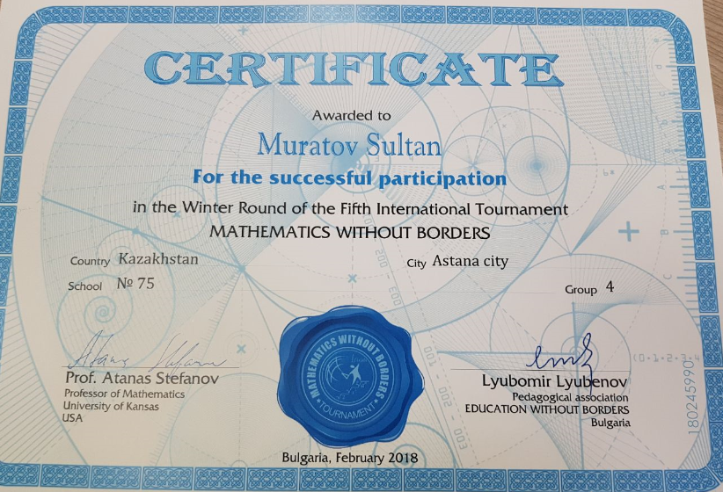
Результаты 2017-2018 года
1 место - 19 учеников
2 место - 12 учеников
3 место – 18 учеников
Грамоты - 9 учеников
Дипломы - 4 ученика

Slide 7
Повышение квалификации педагогического состава школы
Учебный год | Нача- льная школа | Основ-ная школа | Сред- няя школа | Курсы английского языка | все-го
В рамках обновленного содержания образования
2017-2018 | 7 | 9 | 4 | 5 | 25

Slide 8
Фестиваль науки «100 научных проектов» СТАРТАП
N п/п | ФИ ученика | Класс | Предмет | Название проекта | ФИО учителя
1 | Балапанова Камилла | 2Д | Математика | Использование диаграмм Эйлера –Венна в решении математических задач | Хамзина Д. Б.
2 | Арсакбаев Дастан | 2В | Математика | Метрическая система в математике | Ахметова Г. А.
3 | Суржикова Катя | 2З | Познание мира | Загрязнение окружающей среды г. Астаны | Кусаинова Н. С.
4 | Танатар Назира | 2Е | Математика | «В стране цифр и геометрических фигур» | Мейрбекова А. .А.
5 | Бекишев Даниал | 3И | Познание мира | «Почему надо беречь зрение ?» | Жакупова А.Д.
6 | Махканов Алим | 3Б | Познание мира | ПРОЕКТ Вертикальные городские фермы | Жулатова В. Л.
7 | Низамов Карим | 3Б | Познание мира | Динозавры в наши дни | Жулатова В. Л.
8 | Кайнар Ажар, Амнгельды Амина | 3Ә | Математика | Геометриялық фигуралардың қазақ салт-дәстурлі мәдениетінде қолданылуы Қазақ халқының ою-өрнектері | Оразекова А.К.
9 | Жомарт Жанель | 4К | Казахский язык | Қазақтың ұлтық ет тағамы. Шұжық | Досенова А.К.
10 | Хасенов Мансур | 4Ж | Познание мира | Его величество уголь | Кусаинова Н.С.
11 | Шамильев Жангир | 4Б | Информатика | Создание мультфильмов по сюжетам литературных произведений | Лорсанова К.У.
12 | Нурмаханова Адия | 4К | Познание мира | Розовый фламинго в природе и сказке | Котова А.И.
13 | Кабденов Арсен, Альменова Даяна | 5Д | История | Саакаские племена | Мурзагалиева Г.М .
14 | Сарсенбаев Нурсултан | 5 | Естествознание | Экологические проблемы Павлодарской области | Курмантаева Б.Б.
15 | Жаксыбай Мансур | 6Е | Информатика | Программирование на языке Paskal | Есиркепова Г. Т.
16 | Есенжарова Томирис, Пулова Екатерина | 7Е | Самопознание | Внутренний мир человека | Сулейменова Л.К.
17 | Анарбекова Зере | 8Г | Казахский язык | Көп мағыналы сөздердің әдебиетте қолдануы | Тулеуова К.К.
 | Сабит Дайана Сабирова Дильназ | 8Б | Биология | Методы и приемы развития памяти у учащихся | Оразканова Г.К.
18 | Хасенова Малика | 9Д | Казахский язык | Жеті атасын | Бардосова Л.С.
19 | Сарсенбаева Алина | 9В | Физика | Сбор разливов нефти на морских месторождениях с помощью магнита | Бактыбаев К.С.
20 | Айтенова Динара | 10Б | География | Современные интернет-сообщества | Накаткова О.И.
21 | Кадринов Даулет, Мейрамбайулы Адиль | 7 А | Информатика | Создание элктронной книги на языке HTML | Закенова Ж.К..
22 | Рсаева Дана | 11Д | Казахская литература | Әбіш Кекілбаев шығармаларындағы тарихи тулғалар бейнесі | Оразекова А.К.

Slide 9
Реализация программы «Рухани жаңғыру» как основы воспитания школьников
С целью пропаганды 6 направлений модернизации общественного сознания (конкурентоспособность; прагматизм; сохранение национальной идентичности; культ знания; эволюционное, а не революционное развитие Казахстана; открытость сознания) создана Подпрограмма «Тәрбие және білім» Программы модернизации общественного сознания «Рухани жаңғыру».

Slide 10
Справка. Цель Подпрограммы «Тәрбие және білім» Программы модернизации общественного сознания «Рухани жаңғыру» - формирование конкурентоспособной, прагматичной, сильной, творческой, патриотичной и проактивной личности единой нации, фундаментом успешного будущего которой являются воспитание и культ знаний.
В 2017 году реализовано 11 республиканских и 308 региональных мероприятий с охватом 890 022 человек.
Базовое направление «ОТАНЫМ – ТАҒДЫРЫМ». Цель: личность, воспитанная на синергии истинного прагматизма и культа знаний с чувством принадлежности к единой великой нации.
Ключевые события: профессиональные конкурсы и курсы для педагогов; развитие движений «Жас ұлан», Скаутов Великой Степи, Спортивной школьной лиг; литературные чтения; кинофестивали; Парад детских оркестров.
Базовое направление «ӨЛКЕТАНУ». Цель: Патриот с активной гражданской позицией и уважением к истории, культуре, обычаям и традициям своей малой родины, готовый к участию в делах на благо Казахстана.
Ключевые события: издание учебника «Краеведение»; экскурсии, походы; слет экспедиционных отрядов, интеллектуальный конкурс юных историков, форум юных краеведов и экологов; конкурс «Лучший школьный музей».
Базовое направление «САНАЛЫ АЗАМАТ». Цель: создание условий, способствующих самореализации каждой личности с проактивной жизненной стратегией на основе общечеловеческих ценностей и конкурентоспособности, готовой к образованию в течение всей жизни, принятию вызовов окружающего мира и удовлетворенной качеством своей жизни.
Ключевые события: форум «Мир профессий», чемпионат «World Skills», профориентационные интерактивные лаборатории; конкурсы художественно - эстетического направления; организация буккросингов; создание бизнес и семейных клубов.

Slide 11
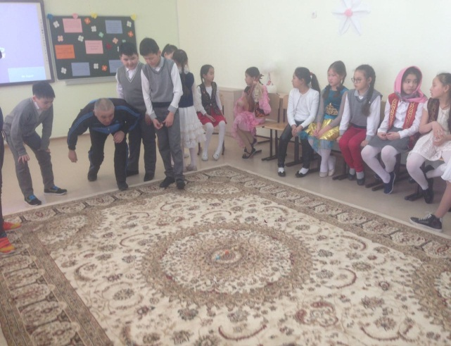
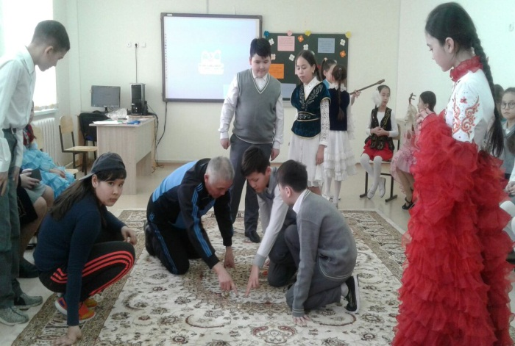
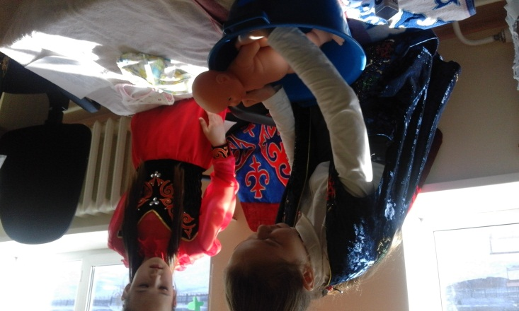
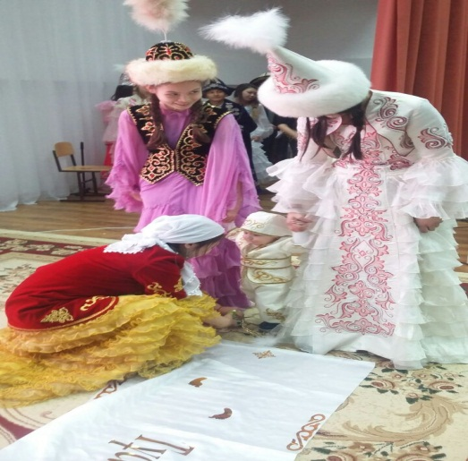
Будущее творится в учебных аудиториях.

Slide 12
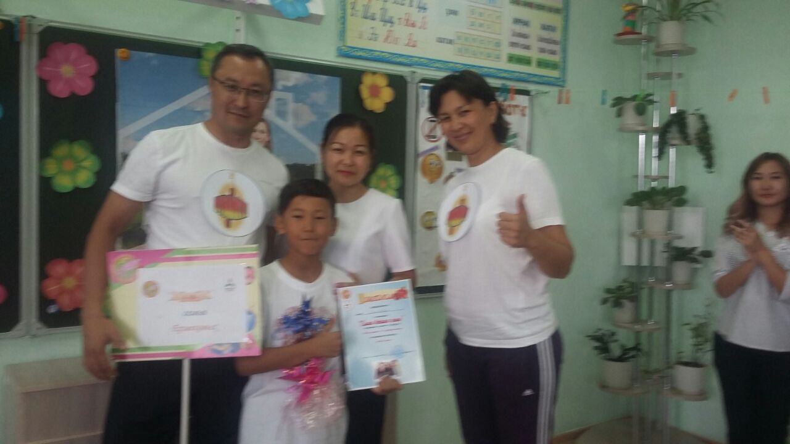
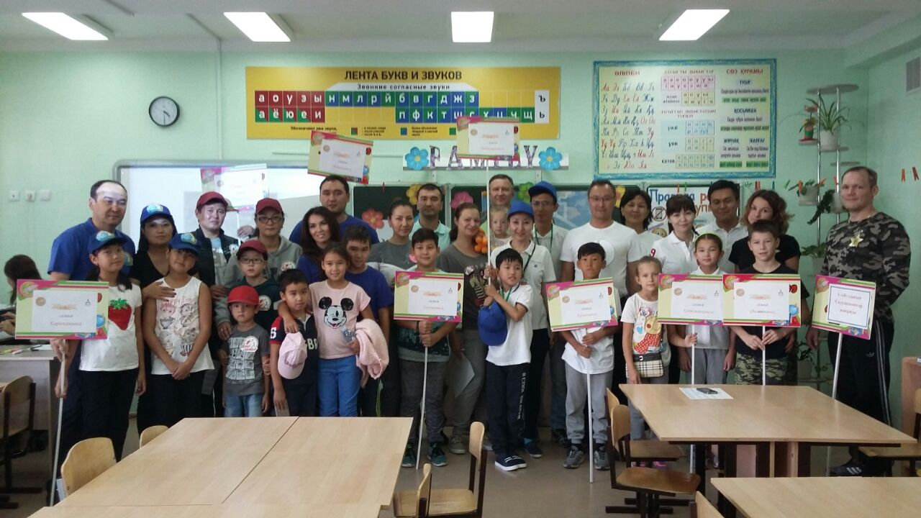
Семейное воспитание.

Slide 13


Итоговая аттестация

Slide 14
Классы | Колич | Язык обуч. | Отличники | Хорошисты |  | Кач. Усп.
10 «А» | 25 | Қазақ | 2 | 10 |  |  | 48 | 100
10 «Б» | 29 | Орыс | 1 | 7 |  |  | 28 | 100
10 «В» | 25 | Орыс |  | 10 |  |  | 40 | 100
10 «Г» | 28 | Орыс | 2 | 7 |  |  | 32 | 100
10 «Д» | 26 | Орыс |  | 14 |  |  | 54 | 100
10 «Е» | 30 | орыс | 4 | 16 |  |  | 66 | 100
10-ые: 6 | 163 |  | 9 | 64 |  |  | 45 | 100
11 «А» | 27 | қазақ | 4 | 13 |  |  | 63 | 100
11 «Б» | 29 | Орыс | 6 | 14 |  |  | 69 | 100
11 «в» | 28 | Орыс | 4 | 15 |  |  | 68 | 100
11 «Г» | 29 | Орыс | 5 | 7 |  |  | 41 | 100
11 «Д» | 26 | Орыс | 1 | 14 |  |  | 57 | 100
11 «Е» | 28 | Орыс | 3 | 7 |  |  | 36 | 100
11-ые: 6 | 164 |  | 23 | 77 |  |  | 61 | 100
10-11 | 330 |  | 32 | 134 |  |  | 53 | 100

Slide 15
В соответствии с подпунктом 14) статьи 5 Закона Республики Казахстан от 27 июля 2007 года «Об образовании», а также в целях организованного завершения 2017-2018 учебного года в организациях образования, независимо от форм собственности и ведомственной подчиненности определены следующие сроки завершения учебного года:
1) учебные занятия в организациях среднего образования независимо от форм собственности и ведомственной подчиненности - 25 мая 2018 года;
2) итоговые выпускные экзамены 9 (10) классов - с 28 мая по 8 июня 2018 года, государственные выпускные экзамены - с 29 мая по 30 июня 2018 года.

Slide 16
Итоговая аттестация для обучающихся 9 (10) классов проводится в следующие сроки:
устный экзамен по предмету по выбору (физика, химия, биология, география, геометрия, история Казахстана, всемирная история, литература, иностранный язык (английский, французский, немецкий), информатика) - 28 мая 2018 года;
2) устный экзамен по казахскому языку в школах с русским, узбекским, уйгурским и таджикским языками обучения и устный экзамен по русскому языку в школах с казахским языком обучения - 31 мая 2018 года;
3) письменный экзамен по родному языку и литературе (по языку обучения) (сочинение - для обучающихся школ с углубленным изучением предметов гуманитарного цикла, диктант - для остальных) - 5 июня 2018 года;
4) письменный экзамен по математике - 8 июня 2018 года.

Slide 17
Итоговая аттестация для обучающихся 11 (12) классов проводится в следующие сроки:
письменный экзамен по родному языку и литературе (язык обучения) - 29 мая 2018 года;
2) тестирование по предмету по выбору (физика, химия, биология, география, геометрия, всемирная история, литература, иностранный язык (английский, французский, немецкий), информатика) - 2 июня 2018 года;
3) тестирование по казахскому языку в школах с русским, узбекским, уйгурским и таджикским языками обучения и тестирование по русскому языку в школах с казахским языком обучения - 2 июня 2018 года;
4) письменный экзамен по алгебре и началам анализа - 6 июня 2018 года;
5) устный экзамен по истории Казахстана - 9 июня 2018 года.
Повторная итоговая аттестация обучающихся проводится с 12 по 30 июня 2018 года.

Slide 18

Для вступительных экзаменов
1. Математическая грамотность – 20 заданий закрытой формы с 1 правильным ответом из 5 предложенных (функциональная грамотность, логика, задания на количественное сравнение);
2. Грамотность чтения – 4 текста по несколько заданий закрытой формы с 1 правильным ответом из 5 предложенных к ним (чтение, понимание текста, рефлексия на содержание текста, умение анализировать, сопоставлять и т.д.);
3. История Казахстана – 20 заданий закрытой формы с 1 правильным ответом из 5 предложенных (предметные знания);
4. Предмет по выбору – 30 вопросов, из них: 20 заданий закрытой формы с 1 правильным ответом из 5 предложенных, 10 заданий закрытой формы с несколькими правильными ответами.
5. Предмет по выбору – 30 вопросов, из них: 20 заданий закрытой формы с 1 правильным ответом из 5 предложенных, 10 заданий закрытой формы с несколькими правильными ответами.

Slide 19

Пример по специальностям
Код | Наименование специальности | 1 профильный предмет | 2 профильный предмет
5B071400 | Авиационная техника и технологии | Математика | Физика
5B020700 | Переводческое дело | Иностранный язык | Язык обучения
5B130100 | Общая медицина | Биология | Химия
5B050600 | Экономика | Математика | География
5B020200 | Международные отношения | Иностранный язык | История

Slide 20
№ 75 мектеп-гимназия оқушыларының үлгерімі бойынша есеп, 2017-2018 оқу жылы ІІІ тоқсан
Сыныптар/ классы | Оқушы саны Кол/во учащихся | Оқыту тілі Язык обучения | Үздіктер Отличники | Екпінділер Хорошисты | Үлгермеу шілер Неуспева ющие | Аттестатталмаған Неаттестованные |  | Сапа % качеств | Үлгерім % успеваем
9 «А» | 26 | Қазақ | 4 | 8 |  |  |  | 46 | 100
9 «Б» | 30 | Орыс | 3 | 12 |  |  | н/а | 50 | 100
9 «В» | 35 | Орыс | 16 | 11 |  |  |  | 77 | 100
9 «Г» | 28 | Орыс | 2 | 18 |  |  |  | 71 | 100
9 «Д» | 28 | Орыс | 4 | 8 |  |  |  | 43 | 100
9 «Е» | 25 | Орыс | 1 | 6 |  |  |  | 28 | 100
9-ые: 6 | 172 |  | 30 | 63 |  |  |  | 54 | 100

